Slide 1
TensorFlow_Text

Slide 2
Tutorial
단어 임베딩
Word2Vec
RNN을 사용한 텍스트 분류
BERT로 텍스트 분류

Slide 3
Word embeddings
임베딩
: 자연어를 컴퓨터가 이해할 수 있는 언어(숫자) 형태인 벡터로 변환한 결과 혹은 일련의 과정
단어 및 문장 간 관련성 계산
의미적 혹은 문법적 정보의 함축
Notes:
아래 둘 : 역할

Slide 4
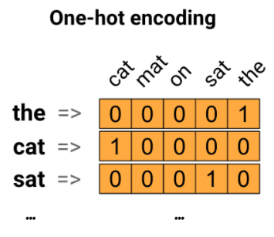
Word embeddings
1. One-hot encodings

Slide 5
Word embeddings
2. Encode each word with a unique number
"The cat sat on the mat"
[5, 1, 4, 3, 5, 2]

Slide 6
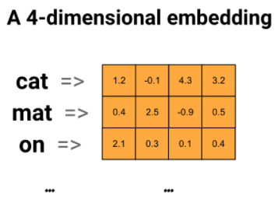
Word embeddings
3. Word embeddings

Slide 7
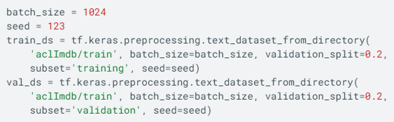



Word embeddings

Slide 8
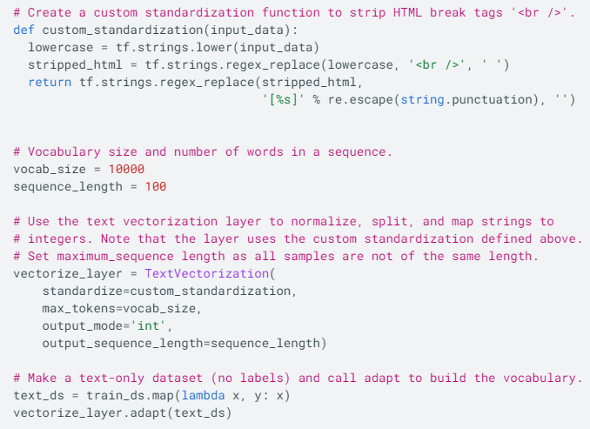
Word embeddings

Slide 9
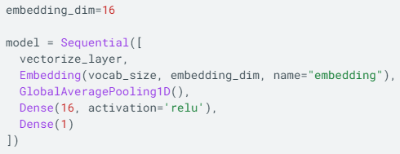

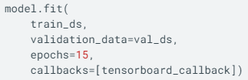
Word embeddings

Slide 10
Word2Vec
한국 - 서울 + 도쿄 = 일본
고양이 + 애교 = 강아지
박찬호 - 야구 + 축구 = 호나우두

Slide 11
Word2Vec
대규모 데이터셋에서 워드 임베딩을 학습하는 데 사용할 수 있는 모델 아키텍처 및 최적화 통합본
Continuous Bag-of-Words Model
Continuous Skip-gram Model

Slide 12
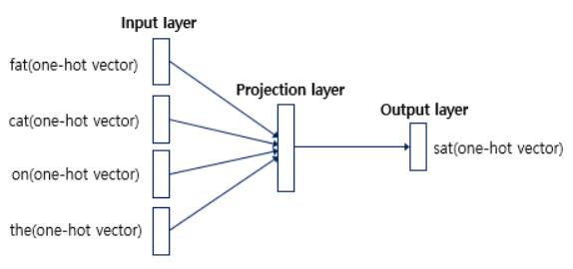
Word2Vec
Continuous Bag-of-Words

Slide 13
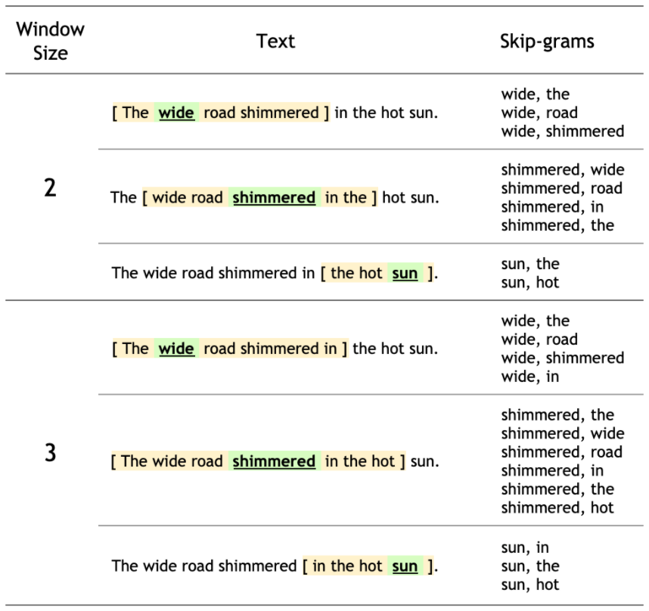
Word2Vec
Continuous Skip-gram

Slide 14
Word2Vec
Negative Sampling
Word2Vec이 학습 과정에서 전체 단어 집합이 아니라 일부 단어 집합에만 집중할 수 있도록 하는 방법
윈도우 사이즈 내에 존재하지 않는 단어(negative)에 대해 일부만 선택해 소프트맥스를 계산

Slide 15

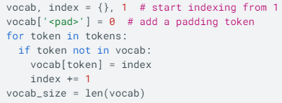
Word2Vec

Slide 16
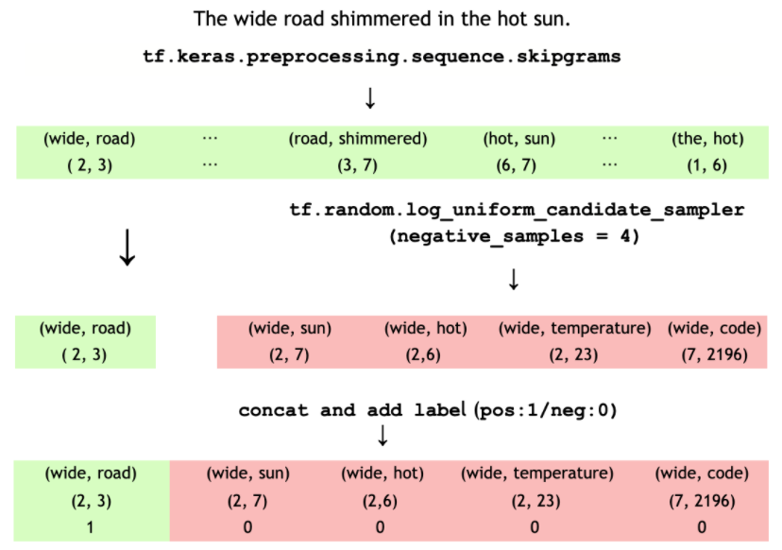
Word2Vec
Notes:
훈련 예제를 생성하는 절차를 요약한 그림

Slide 17
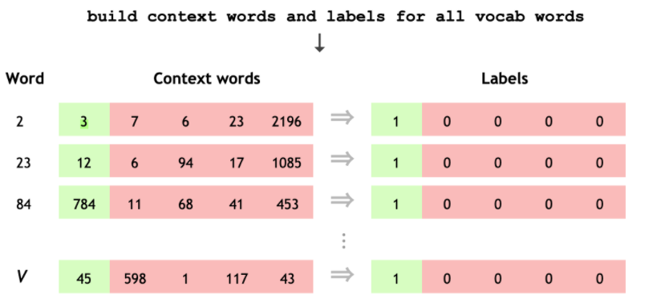
Word2Vec

Slide 18



Text classification with an RNN

Slide 19
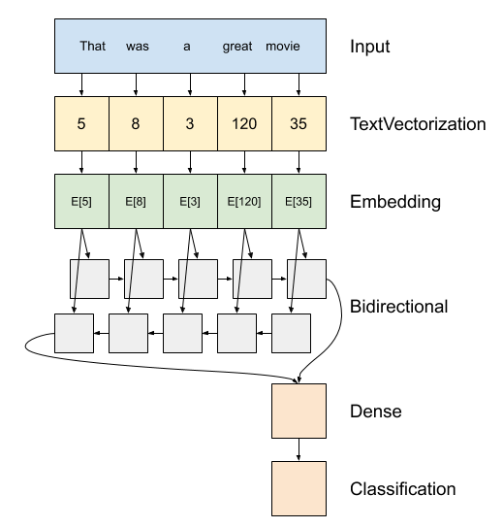
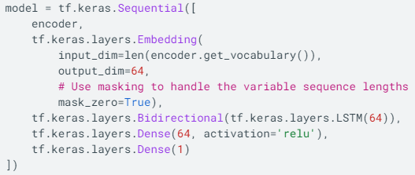
Text classification with an RNN

Slide 20
Classify text with BERT
BERT
Bidirectional Encoder Representations from Transformers
구글이 공개한 NLP 사전 훈련 모델
사전 훈련된 Embedding을 통해 성능을 더 좋게 할 수 있는 언어 모델

Slide 21
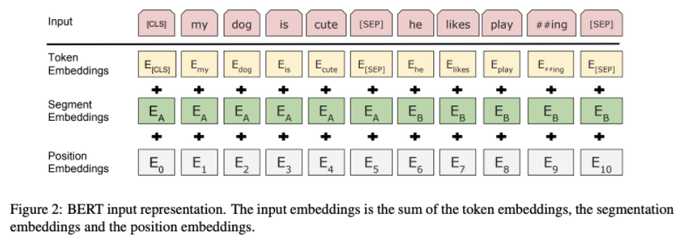
Classify text with BERT
Input

Slide 22
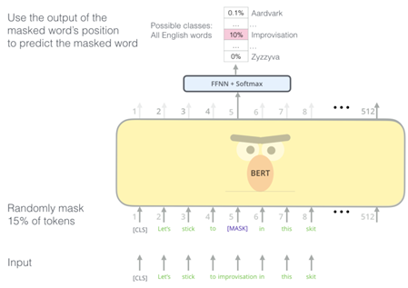
Classify text with BERT
Pre-Training

Slide 23
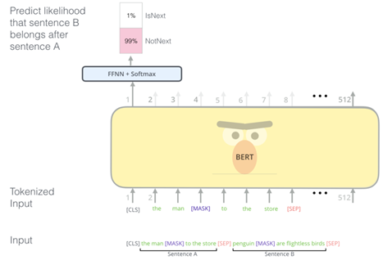
Classify text with BERT
Pre-Training

Slide 24
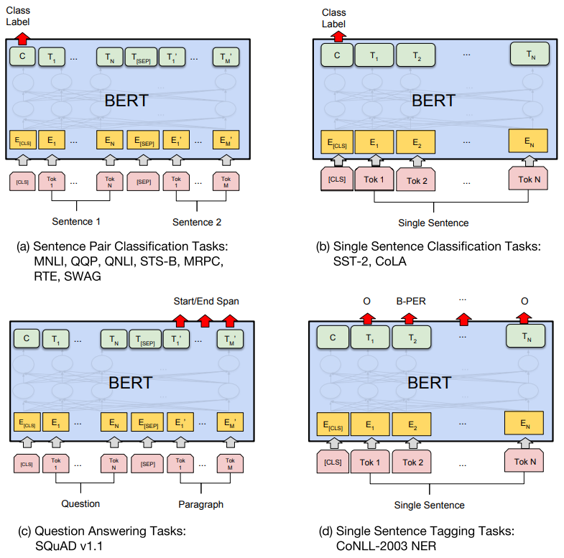
Classify text with BERT
Transfer Learning

Slide 25
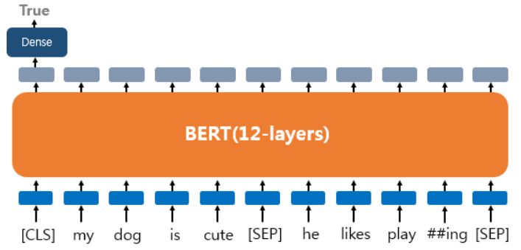
Classify text with BERT
Fine-tuning_Sentence Pair Classification Tasks

Slide 26
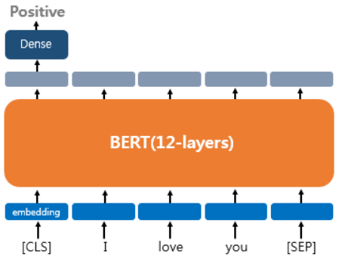
Classify text with BERT
Fine-tuning_Single Sentence Classification Tasks

Slide 27
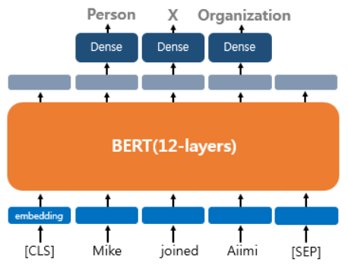
Classify text with BERT
Fine-tuning_Single Sentence Tagging Tasks

Slide 28
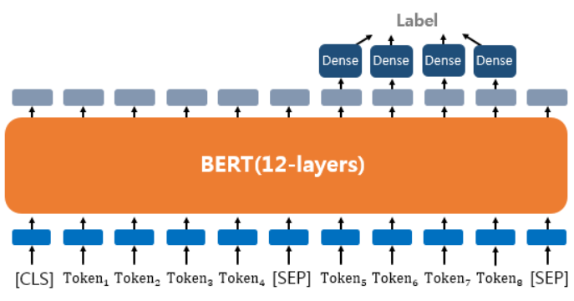
Classify text with BERT
Fine-tuning_Question Answering Tasks

Slide 29
Q & A

